Slide 1
Möjligheternas byggregler -Sveriges kommuner och regioners perspektiv

Slide 2
Sveriges Kommuner och Regioner
Politiskt styrd intresseorganisation
Sveriges största arbetsgivarorganisation
Värnar lokalt och regionalt självstyre
Är inte en myndighet
Notes:
Medlemmarnas förtroendevalda som sitter i styrelse och beredningar

Slide 3
Vårt uppdrag
Arbetsgivarorganisation
Välfärdens
kunskapsorganisation
Aktiv bevakare av
medlemmarnas intressen
Mötesplats

Slide 4
SKRs utgångspunkt
Intresseorganisation för kommuner och regioner inom många uppdrag
Byggnadsnämnd, tillsynsmyndighet, fastighetsägare, byggherre, samhällsutvecklare, verksamhetsutövare, arbetsgivare, politisk organisation m.m.
Ett regelverk behöver vara anpassat och ändamålsenligt för alla dessa uppdrag
Oavsett kravnivåer och flexibilitet behöver vi ett förutsägbart, lättolkat och begripligt regelverk

Slide 5
Förväntningar på översynen
Utredningen Modernare byggregler - förutsägbart, flexibelt och förenklat precisera vaga ord och formuleringar, definiera begrepp som har betydelse, föreskriva vilka verifieringsmetoder som ska användas, ta bort hänvisning till standarder och minska allmänna råd
SKR anser att dagens byggregelverk blivit så pass omfattande, oöverskådligt och svårtolkat att det finns goda skäl till en grundlig översyn
Det är av vikt för systemets fortsatta legitimitet att nya ändringar implementeras på ett ansvarsfullt sätt och i ett sammanhang så att det inte påverkar kommuners och byggaktörers behov av kontinuitet.

Slide 6
Hänvisning till standarder och allmänna råd
Nu lyfts det ur regelverket, men vad ska det ersättas av?
Har på många sätt varit det gemensamma språket mellan byggnadsnämnd och byggherre
Ansvar läggs på ”branschen” att ta fram standarder

Slide 7
Hur kommer dialogen i kontrollprocessen se ut?
Vi får en komplex och krävande kommunikation mellan byggherre och byggnadsnämnd
Överskattas förtroendet och samsynen mellan byggherre och byggnadsnämnd?
Hur påverkar det ledtiderna i bygglovsprocessen?

Slide 8
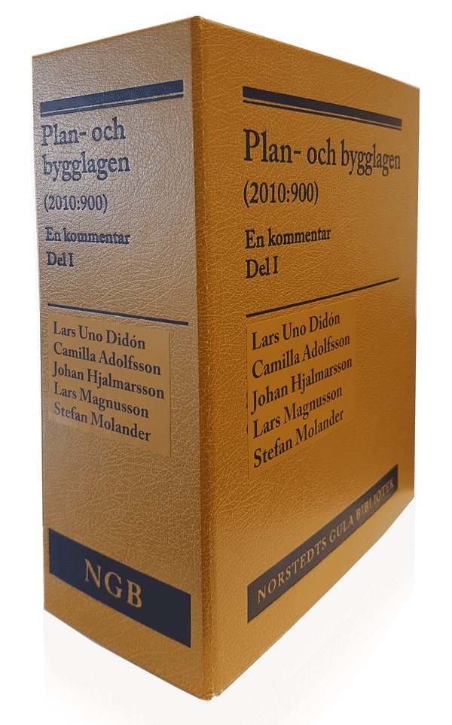
Behov av kompetens- och informationssatsningar
Vilka krav på kompetens ställer denna förändring?
Får vi en huggsexa om kompetens och personal?
Boverket behöver satsa rejält på information, vägledning och utbildning
Staten behöver ta fram en plan för att få fram kompetens via utbildningsväsendet
Hur ska detta finansieras?
Behöver vi en längre omställningsperiod?

Slide 9
Vad hände med att precisera vaga ord och formuleringar?
Vad menas med att ”vid ändring av byggnad får erfarenheter från den befintliga byggnaden användas”
Väldigt mycket acceptabelt och oacceptabelt
Försumbart, uppenbart obehövligt, klarläggas, särskilda skäl osv
Behöver vi ens avvikelseparagrafen?

Slide 10
Så, vad gör vi nu?
Passa på att yttra er över remisserna, tillsammans är vi en stark röst
I höst börjar arbetet med att klara av denna utmaning
Håll koll på Boverkets vägledningar och utbildningar
Hör gärna av er till mig

Slide 11
Tack! johan.sjostrand@skr.se

